Slide 1
数据库系统原理与应用
梅晶
信息科学与工程学院

Slide 2
数据库系统讲什么？

Slide 3
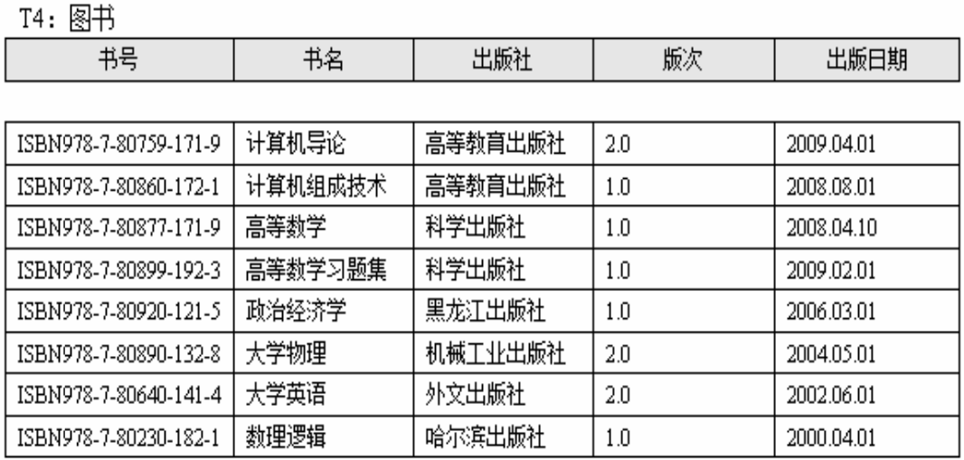
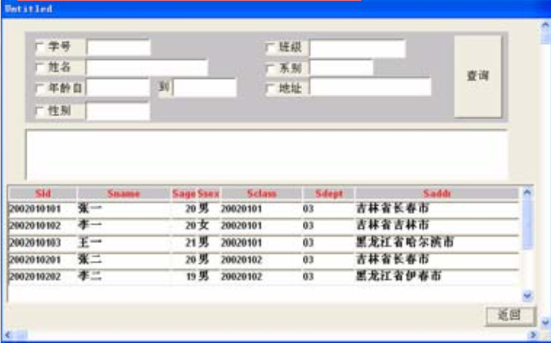

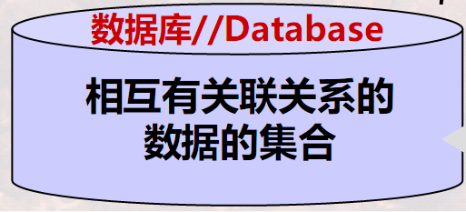

数据库设计
数据建模/信息模型
计算机世界
（关系模式）
信息世界
（ER图）
现实世界
设计
抽象
Create Table (ISBN Bname char(25) not null key, Bname char(25), Publisher …… )
定义
SQL：数据库语言
数据库-表
数据库应用程序
Select Bname From Book
Where Publisher=“清华大学出版社”
开发
数据库维护与控制
数据库管理员//DBA
DBAP1
DBAP2
不同用户使用不同应用程序
管理数据库的一种软件系统
数据库存储与查询
数据库事务处理
Notes:
1、表怎么构成？是否存储一张表？

Slide 4
本门课学习内容结构

Slide 5
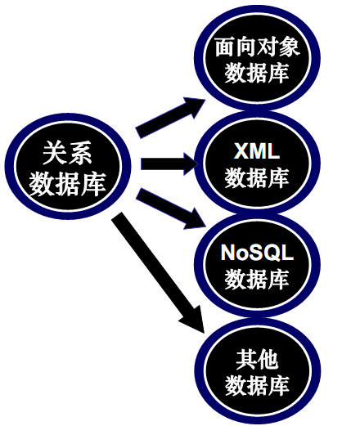
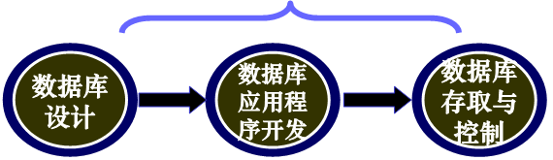
基本知识和关系模型
关系数据库设计理论
数据库控制管理技术
SQL语言
Notes:
关系型数据库：是指采用了 关系模型 来组织数据的数据库，其以行和列的形式存储数据。
面向对象数据库：是一个基于面向对象编程语言(OOP)的数据库，其数据都是以对象/类的形式表示并存储在面向对象数据库中。
XML数据库是一种支持对XML（标准通用标记语言下的一个应用）格式文档进行存储和查询等操作的数据管理系统。
NoSQL(Not only SQL)是对不同于传统的关系数据库的数据库管理系统的统称，即广义地来说可以把所有不是关系型数据库的数据库统称为NoSQL。
基本知识和关系模型：相关概念：数据库，数据库管理系统，数据库系统。数据库结构：三级模式，两层映射。关系模型的定义
关系数据库设计理论：函数依赖，函数依赖、范式和模式设计
数据库控制管理技术：并发控制和故障恢复
SQL语言：数据查询、数据操纵、数据定义和数据控制

Slide 6
就业方向？

Slide 7
普通用户—应用程序
程序员—事务的概念，嵌入式SQL语言
数据库分析师和设计师—数据建模，数据库设计，规范化理论，范式理论
数据库管理员—数据库管理和维护，安全性，完整性，故障恢复，性能
数据库系统的设计和开发—与操作系统的交互，计算机内部资源
新型数据库设计—NoSQL，XML DB，多媒体DB，专业领域知识

Slide 8
第1章 数据库技术概述
本章内容
1、什么是数据库？
2、什么是数据库管理系统？
3、什么是数据库系统？
4、三级模式和两层映射
5、数据库系统的发展

Slide 9
1.1 数据库的相关概念
1.1.1 数据
数字、文字、图形、图像、声音、视频、学生的档案记录。
定义：数据是描述事物的符号记录。
数据的存储：数据有多种表现形式，它们都可以经过数字化后存入计算机。
语义：数据本身是没有意义的，只有被赋予意义的数据才能转化为信息，这种数据解释称为语义，语义和数据是不可分的
例如1982可以表示价格也可以表示年份。

Slide 10
数据—描述事物
在日常生活中，人们直接用自然语言（如汉语）描述事物。
如描述一门课程的信息：
数据库系统基础课程，4个学分，第5学期开设。
在计算机中，为了存储和处理这些事物，就要抽取这些事物的一些特征组成一个记录来描述
（数据库系统基础，4，5）
记录
表

Slide 11
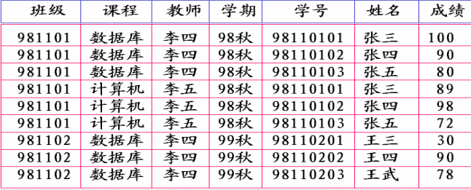
数据表
Table：以按行按列形式组织及展现的数据

Slide 12
1.1.2 数据库DB
数据库（Database，简称DB）是指长期保存在计算机的存储设备上、并按照某种模型组织起来的、可以被各种用户或应用共享的数据的集合。
数据库是相互关联的数据的集合。数据库中的数据相互关联，在数据库中不仅要能够表示数据本身，还要能够表示数据与数据之间的关系
结构
关系型
层次型
数据库
关系型数据库
层次型数据库
网状型
网状型数据库

Slide 13
数据库几个基本特征
数据库数据库具有较高的数据独立性。数据独立性是指数据的组织方法和存储方法与应用程序互不依赖；
数据库用综合的方法组织数据，保证尽可能高的访问效率。
数据库具有较小的数据冗余，可供多个用户共享。
数据库具有安全控制机制，能够保证数据的安全、可靠。
安全机制，防止数据库中的数据被非法使用和非法修改，
完整的备份和恢复机制，当数据遭到破坏或者故障时，能立即将数据完全恢复。
数据允许多用户共享，能有效、及时地处理数据，并能保证数据地一致性和完整性。
Notes:
1、物理独立性和逻辑独立性，降低应用程序的开发代价和维护代价。改变数据结构时相应的应用程序并不需要随之改变，从而大大降低应用程序的开发代价和维护代价。
2、根据不同的需要按不同的方法组织数据，顺序组织、索引组织等，从而最大限度地提高用户或应用程序访问数据的效率。
3、在使用数据库技术之前，数据文件都是独立的，所以任何数据文件都必须含有满足某一应用的全部数据，而在数据库中，可以共享一些共用数据，从而降低数据的冗余度，降低数据冗余不仅可以节省存储空间，更重要的是可以保证数据的一致性。
4、数据库中的数据是共享的，并且允许多个用户同时使用相同的数据，这就要求数据库能够协调一致，从而保证各个用户之间对数据的操作不发生矛盾和冲突，也就是保证数据的一致性和完整性。

Slide 14
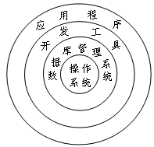
1.1.3 数据库管理系统DBMS
如何科学地组织数据并将其存储在数据库中，及如何高效地获取和维护数据，完成这一任务的是数据库管理系统
DBMS是位于用户与操作系统之间的一层数据管理软件，数据库在建立、运用和维护时由数据库管理系统统一管理、控制。
数据库管理系统就是实现把用户意义下抽象的逻辑数据的处理，转换成为计算机中具体的物理数据处理的软件。
操作系统
读取数据的细节
SetDataStructure();
Open();
SetRecordPointer();
Read();
Write();
Close();
Select Sname From Student
Where Sname=“张三”

Slide 15
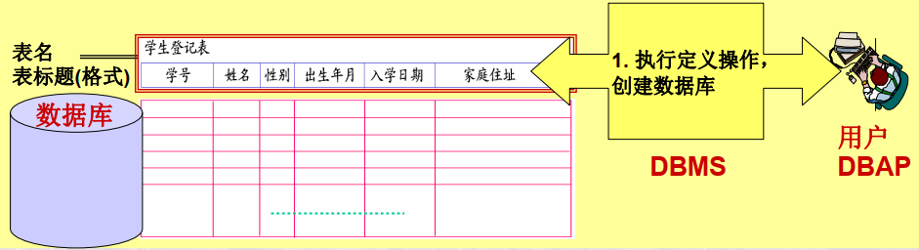
数据库管理系统的功能
DBMS： Oracle、Sybase、my sql、Microsoft SQL Server、Microsoft Access
（1）数据库定义功能
DBMS提供数据定义语言（Data Definition Language，简称DDL），定义数据库中Table的名称、属性名及对属性值的要求等
用户使用DDL描述其要建立表的格式
DBMS根据用户定义，创建数据库及其中表格。
Notes:
定义我们的数据库对象，可以创建，删除和修改数据库和表结构。

Slide 16
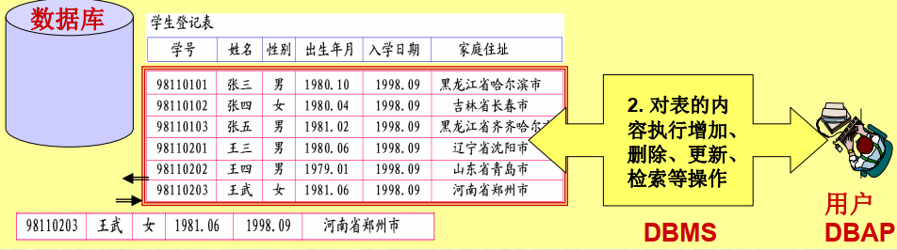
数据库管理系统的功能
（2）数据库操纵功能：向数据库的Table中增加/删除/更新数据及对数据进行查询、检索、统计等
DBMS还提供数据操纵语言（Data Manipulation Language，简称DML），接收、分析和执行用户提出的访问数据库的各种要求，完成对数据库的各种基本操作，如增删改查操作，重新组织数据的存储结构，完成数据库的备份和恢复等操作。
Notes:
操作和数据库相关的记录，比如增加、删除、修改数据表中的记录。

Slide 17
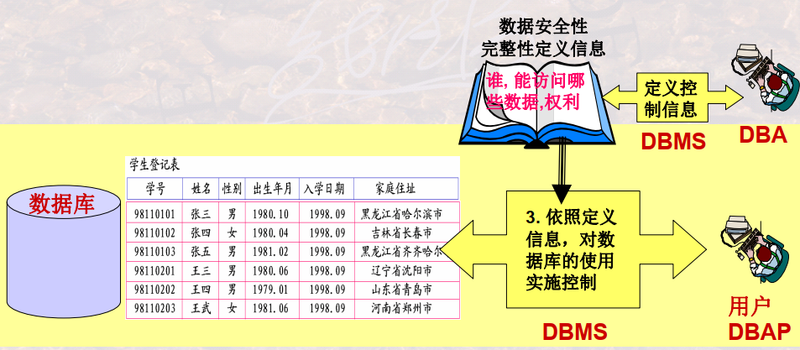
数据库管理系统的功能
（3）数据库控制功能：完整性控制、安全性控制、多用户的并发访问控制等。
例如：控制数据库中用户的数据权限
数据控制语言(DCL:Data Control Language)
用户使用DCL描述其对数据库所要实施的控制
DBMS依照用户的描述，实际进行控制
Notes:
来定义访问权限和安全级别。是一种可对数据访问权进行控制的指令，它可以控制特定用户账户对数据表、查看表、存储程序、用户自定义函数等数据库对象的控制权。由 GRANT 和 REVOKE 两个指令组成。

Slide 18
数据库管理系统的功能
（4）数据库运行管理
多用户环境下的事务的管理和自动恢复、并发控制和死锁检测、安全性检查和存取控制、完整性检查和执行、运行日志的组织管理等，该功能保证了数据库系统的正常运行。
（5）数据库组织和存储管理功能
数据库中需要存放多种数据，如数据字典、用户数据和存储路径等，DBMS负责组织、存储和管理这些数据，确定以何种文件结构和存取方式物理地组织这些数据，如何实现数据之间的联系，以便提高存储空间利用率和各种基本操作的时间效率。
Notes:
1.安装配置数据库，并进行性能监控，故障诊断、排除等日常维护；
2.制订、实施与完善数据库的备份还原、复制、镜像等容灾方案；

Slide 19
数据库管理系统的功能
（6）数据库的建立和维护功能
DBMS对数据库的建立功能包括数据库初始数据的输入和数据转换等。维护功能包括数据库的转储和恢复功能；数据库运行时记录运行情况的日志和监视数据库的性能；数据库被破坏或系统软、硬件发生故障时恢复数据库等。
（7）数据库通信功能
DBMS具有与操作系统的联机处理、分时处理及远程作业输入的相应接口，因此， 在分布式数据库或提供网络操作功能的数据库中还必须提供数据库与其他软件系统进行通信的功能。

Slide 20
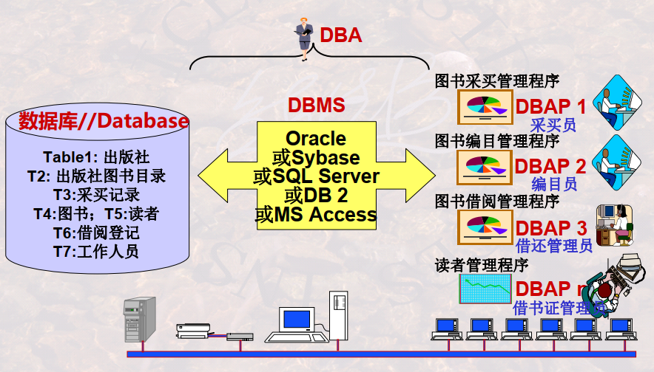
1.1.4 数据库系统
一般由数据库、数据库管理系统（及相关实用工具）、应用程序、数据库管理员组成。

Slide 21
1.1.4 数据库系统
数据库DB是数据的汇集，它以一定的组织形式保存在存储介质上
数据库管理系统DBMS是管理数据库的系统软件，它可以实现数据库系统的各种功能
应用程序DBAP专指以数据库数据为基础的程序
数据库管理员DBA负责整个数据库系统的正常运行。

Slide 22
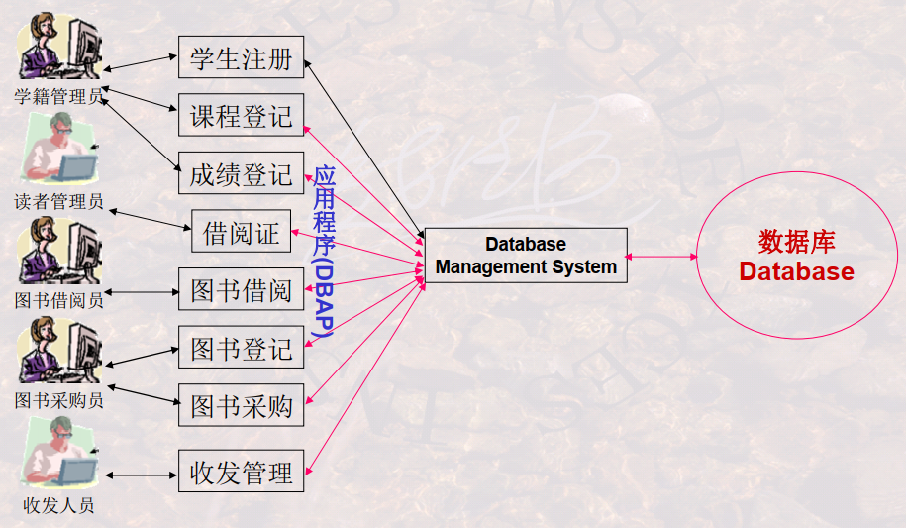
1.3 数据库系统概述
三级模式/两层映射
应用程序与数据的组织、存储数据分离开来，真正地实现了应用程序与数据的相互独立。

Slide 23
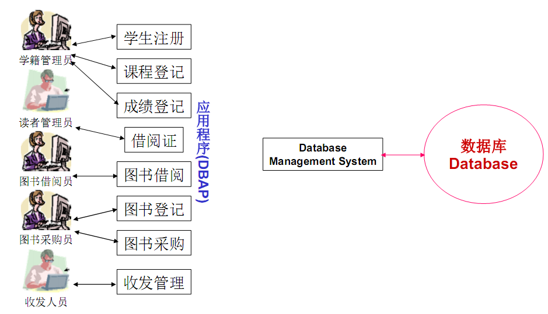
数据库系统的三层抽象
用户层
逻辑层
物理层
External Level = User Level 某一用户能够看到与处理的数据, 全局数据中的某一部分

Slide 24
数据库系统的三层抽象
用户层
逻辑层
物理层
Conceptual Level = Logic level 从全局角度理解/管理的数据, 含相应的关联约束

Slide 25
数据库系统的三层抽象
用户层
逻辑层
物理层
Internal Level = Physical level 存储在介质上的数据，含存储路径、存储方式 、索引方式等

Slide 26
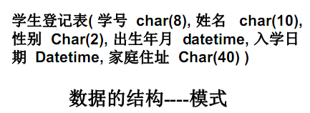
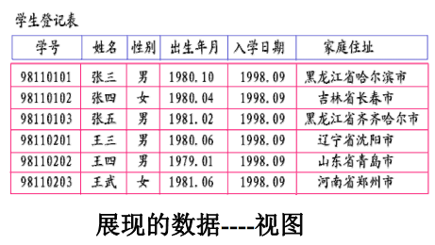
数据 与 数据的结构--模式
模式(Schema) 对数据库中数据所进行的一种结构性的描述，所观察到数据的结构信息
视图(View)/数据(Data) 某一种模式下表现出来的数据库中的数据

Slide 27
三级模式 – 三级视图
外模式（External Schema）：用户模式
模式（Schema）：概念模式
内模式（Internal Schema）：存储模式
(用户视图)
外模式1
外模式2
…
外模式n
(公共视图)
概念模式
(存储视图)
内模式

Slide 28
外模式（External Schema）
外模式是数据库用户看见和使用的局部数据的逻辑结构和特征的描述，是数据库的用户视图，是和某个应用相关的数据的逻辑表示。
外模式通常是模式的子集，一个数据库可以有多个外模式。一个外模式可以为多个用户使用，但一个应用程序只能使用一个外模式。只有有相同数据视图的用户，能共享一个外模式。

Slide 29
示例1——子集
学生表
学 号 | 姓 名 | 年 龄 | 性 别 | 所 在 系
0611101 | 李勇 | 21 | 男 | 计算机系
0611102 | 刘晨 | 20 | 男 | 计算机系
0611103 | 王敏 | 20 | 女 | 计算机系
0621101 | 张立 | 20 | 男 | 信息管理系
0621102 | 吴宾 | 19 | 女 | 信息管理系
学 号
0611101
0611102
0611103
0621101
0621102
姓 名
李勇
刘晨
王敏
张立
吴宾
性 别
男
男
女
男
女
模式
学 号 | 姓 名 | 性 别
0611101 | 李勇 | 男
0611102 | 刘晨 | 男
0611103 | 王敏 | 女
0621101 | 张立 | 男
0621102 | 吴宾 | 女
外模式

Slide 30
示例2——安全性
职工表（职工号，姓名，所在部门，基本工资，职务工资，奖励工资）
职工信息（职工号，姓名，所在部门，基本工资，职务工资）

Slide 31
模式（Schema）
模式是数据库中全体数据的逻辑结构和特征的描述，是所有用户的公共视图。
它是数据库系统模式的中间层，既不涉及数据的物理存储细节和硬件环境，也与具体的应用程序、所使用的开发工具等无关。
一个数据库只有一个模式。

Slide 32
内模式（ Internal Schema）
内模式也叫存储模式（Storage Schema） ，它是数据物理结构和存储方式的描述，是数据库的内部表示方式。
一个数据库只有一个内模式，它不仅规定数据项、记录、数据集、索引和存取路径在内的一切物理组织方式，以及优化性能、响应时间和存储空间需求，还规定记录的位置、块的大小等。

Slide 33
所谓映射（mapping）就是一种对应规则，说明映射双方如何进行转换。
两层映射
E-C Mapping（外模式/模式映射） ----将外模式映射为概念模式，从而支持实现数据概念视图向外部视图的转换 ----便于用户观察和使用
C-I Mapping （模式/内模式映射） ----将概念模式映射为内模式，从而支持实现数据概念视图向内部视图的转换 ----便于计算机进行存储和处理
这两层映射保证了数据库系统中的数据能够具有较高的逻辑独立性和存储独立性

Slide 34
1.3.2 数据独立性
外模式/模式映射→逻辑数据独立性
模式/内模式映射→存储数据独立性

Slide 35
1.3.2 数据独立性--逻辑数据独立性
外模式/模式映射：实现数据库系统的外模式与模式的联系和转换。
每个外模式，数据库系统都有一个外模式/模式映射，它定义了该外模式与模式之间的对应关系。这些映射定义通常包含在各自外模式的描述中。
当模式改变时，对外模式/模式的映射做相应的改变，可使外模式保持不变，则以外模式为依据编写的应用程序就不受影响，保证了数据与程序之间的逻辑独立性，也就是概念层数据的独立性，即逻辑数据独立性。
例如
1）模式中增加新的记录类型(关系表) ，只要不破坏原有记录类型之间的联系
2）在某些记录类型中增加新的数据项
3）增加新的属性、修改属性的类型，

Slide 36
1.3.2 数据独立性--存储数据独立性
模式/内模式映射：实现数据库系统模式与内模式的联系和转换。
由于数据库只有一个模式，也只有一个内模式，因此，模式/内模式映射也只有一个，通常情况下，模式/内模式映射放在内模式中描述。
当内模式改变时，只要对模式/内模式映射做相应的改变，使模式保持不变，则应用程序就不受影响，从而保证了数据与程序之间的物理独立性，称为存储数据独立性。
（1）改变存储设备或引进新的存储设备；
（2）改变数据的存储位置；
（3）改变数据物理组织方式，例如增加索引，改变Hash函数。

Slide 37
三级模式/两层映射的好处
为系统提供了高度的数据独立性，使数据和程序的代价大大降低；
可以使数据达到共享，使同一数据满足更多用户的不同要求；
数据与程序之间的独立性，使得数据的定义和描述可以从应用程序中分离出去；
数据的存取有DBMS管理，用户不必考虑存取路径等细节，从而简化了应用程序的编制，大大减少了应用程序的维护和修改。

Slide 38
1.3.2 数据库系统的体系结构
数据库管理系统角度：数据库是一个三级模式结构
最终用户角度，数据库系统分为单用户结构、主从式结构、分布式结构以及客户/服务器结构。
(1)单用户结构的数据库系统
最早期的最简单的数据库系统；
整个数据库系统，包括数据、数据库管理系统和应用程序等都装在一台计算机上，由一个用户独占，不同的机器之间不能共享数据；
例如，一个大型公司的各个部门都使用本部门的机器来管理本部门的数据，各个部门的机器之间是独立的，不能共享数据。
图书采购系统
读者管理系统
图书借阅系统
财务系统

Slide 39
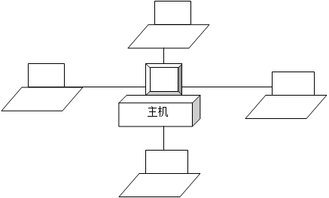
（2）主从式结构的数据库系统
一个主机带多个终端的多用户结构；
数据库系统（数据、数据库管理系统、应用程序等）集中存放在主机上，所有的任务都由主机完成，各个用户通过主机的终端并发地存取数据库，共享数据资源。
优点：结构简单，数据易于维护管理。
终端
终端
终端
终端
缺点：（1）当用户增加到一定程度后，主机的任务过于繁重的话则会成为瓶颈，从而使系统的性能大大下降；
（2）当主机出现故障时，整个系统就不能使用，也就是说系统的可靠性不高。

Slide 40
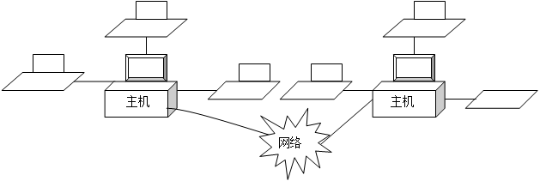
（3）分布式结构的数据库系统
数据库中的数据在逻辑上是一个整体，但物理分布在计算机网络的不同结点上;
网络的每一个结点都可以独立地处理本地数据库中的数据，还也可以同时存取和处理多个异地数据库中的数据，它适应了地理上分散的公司、团体或者组织对于数据库应用的需求。
缺点：由于数据分布存放给数据的管理和维护带来了困难，而且当用户远程访问数据时增加了网络数据的传输量，系统效率会受到制约
客户端
客户端
长沙
北京

Slide 41
（4）客户/服务器结构的数据库系统
数据库管理系统功能和应用程序分开。
数据库服务器专门用于执行DBMS功能，客户机上安装DBMS的外围应用工具以支持用户的应用，这就是客户/服务器结构的数据库系统。
客户端
客户端
客户端
服务器
客户端
在客户/服务器结构中，客户端的用户请求被传送到数据库服务器中，数据库服务器进行处理后，只将结果而不是整个数据返回给用户，显著减少了网络数据的传输量，克服了分布式结构数据库的缺陷，提高了系统的性能、吞吐量和负载能力。

Slide 42
1.4 数据库技术概述
1.4.1数据库技术
数据库的核心任务是进行数据管理。
数据管理包括数据的分类、组织、编码、存储、检索和维护等操作过程。
数据库技术是通过研究数据库的结构、存储、设计、管理以及应用的基本理论和实现方法，并利用这些理论来实现对数据库中的数据进行处理、分析和理解的技术。
研究如何组织和存储数据，如何高效地获取和处理数据。比如，实现对数据库中的数据进行添加、修改、删除、处理、分析；减少数据存储冗余、实现数据共享、保障数据安全以及高效地检索数据和处理数据。

Slide 43
1人工管理阶段（20世纪50年代中期以前）
外存：纸带、卡片、磁带，没有磁盘等直接存取的存储设备；
软件：没有操作系统，没有管理数据的软件；
数据处理方式：批处理。
人工管理数据具有以下特点：
(1)数据不保存。计算机主要用于科学计算，数据一般不需要长期保存
(2)应用程序管理数据。数据由应用程序自己管理，应用程序中要规定数据的逻辑结构，设计数据的物理结构，包括存储结构、存取方法、输入方式等。
(3)数据不共享。数据是面向应用的。当多个应用程序间不能共享。程序与程序之间有大量数据冗余。
(4)数据不具有独立性。数据和应用程序相互关联，当数据的逻辑结构或者物理结构发生变化后，必须对应用程序做相应的修改。

Slide 44
2文件系统阶段（50年代后期至60年代中后期）
计算机应用：科学计算，非计算领域，如管理。
硬件：磁盘、磁鼓等直接存取存储设备；
软件：操作系统和高级语言，专门的数据管理软件
处理方式：文件批处理，联机实时处理。
文件系统管理数据的优点：
(1)数据可以长期保存。数据可长期保留在外存上，便于反复进行查询、插入、删除和修改等操作。数据可以由多个程序反复使用。
(2) 文件系统把数据组织成相互独立的数据文件。文件存储空间的管理、目录管理、文件读写管理、文件保护、向用户提供操作接口。程序通过软件提供的存取方法进行数据访问，使数据与应用程序之间有了一定的独立性，程序员可以不必过多地考虑物理细节，可以将精力集中于算法。
(3)提供了不同的存取方法(索引文件、链接文件、直接存取文件、倒排文件等), 支持对文件的基本操作(增、删、改、查等), 数据存取基本上以记录为单位

Slide 45
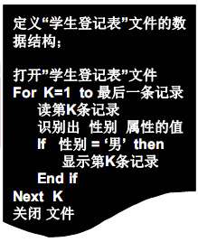
文件管理示例
应用程序A1
应用程序A2
学生基本信息管理
学生选课管理
学生信息
文件F1
课程信息
文件F2
学生选课信
息文件F3
（学号、姓名、性别、出生日期、联系电话、所在系、专业、班号 ）
（课程号、课程名、授课学期、学分、课程性质 ）
（学号、姓名、所在系、专业、课程号、课程名、修课类型、修课时间、考试成绩 ）

Slide 46
文件系统的缺点
编写应用程序不方便
数据冗余不可避免
应用程序依赖性
不支持对文件的并发访问
数据间联系弱
难以按用户视图表示数据
无安全控制功能

Slide 47
文件系统的缺点--编写应用程序不方便
应用程序编写者必须清楚地了解所用文件的逻辑及物理结构；
如文件中包含多少个字段，
每个字段的数据类型，
采用何种逻辑结构和物理存储结构。
对文件的查询、修改等处理都必须在应用程序中编程实现

Slide 48
文件系统的缺点--数据冗余不可避免
当不同的应用程序具有部分相同的数据时，也必须各自建立自己的文件，而不能共享相同的数据，造成数据冗余；
数据冗余的问题：存储空间的浪费，数据的不一致（inconsistency）；
如：某学生所学的专业发生了变化，如果只在F1文件中进行修改，而忘记在F3中应做同样的修改。则会造成同一名学生在两个文件中的“专业”不一样。

Slide 49
文件系统的缺点--应用程序依赖性
应用程序对数据的操作依赖于存储数据的文件的结构。
文件结构的每一次修改，都将导致应用程序的修改。如：增删字段、修改字段。

Slide 50
文件系统的缺点--不支持对文件的并发访问
文件最初是作为程序的附属数据出现的，它一般不支持多个应用程序同时对同一个文件进行访问。
例如：某用户打开了一个Excel文件，当第二个用户在第一个用户未关闭此文件前打开此文件时，只能以只读方式打开此文件，而不能对此文件进行修改。

Slide 51
文件系统的缺点--数据间联系弱
文件与文件之间是彼此独立、毫不相干的，文件之间的联系必须通过程序来实现。
比如F3文件中的学号、姓名等学生的基本信息必须是F1文件中已存在的（即选课学生必须是已存在的学生）
数据之间的联系是实际应用当中所要求，但文件本身不具备自动实现这些联系的功能。

Slide 52
文件系统的缺点--难以满足不同用户的需求
不同的用户关注的数据往往不同。
例如，对于学生基本信息，
分配学生宿舍的部门可能只关心学生的学号、姓名、性别和班号。
教务部门可能关心的是学号、姓名、所在系、专业和班号。
需要为每个用户建立一个文件，这势必造成很多的数据冗余。

Slide 53
文件系统的缺点--无安全控制功能
在文件管理方式中，很难控制某个人对文件能够进行的操作。如：
只允许某个人查询和修改数据，但不能删除数据，
或者对文件中的某个或者某些字段不能修改等。
在实际应用中，数据的安全性是非常重要且不可忽视的。

Slide 54
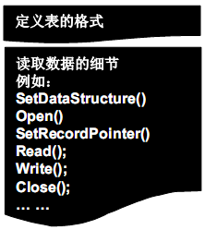
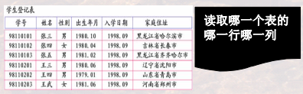
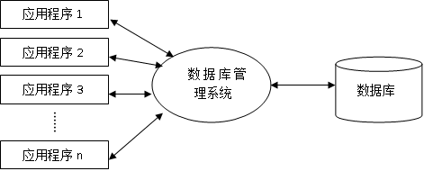
3数据库系统阶段（20世纪60年代后期以来）

Slide 55
数据库系统的优点
相互关联的数据的集合
较少的数据冗余
程序与数据相互独立
保证数据的安全、可靠
最大限度地保证数据的正确性
数据可以并发使用并能保证一致性

Slide 56


数据库系统的优点--相互关联的数据的集合
数据库中的数据是相互关联的。也就是说，在数据库中不仅要能够表示数据本身，还要能够表示数据与数据之间的联系。
学生
课程
学生与课程之间的联系

Slide 57
数据库系统的优点—较少的数据冗余
数据库中的数据被统一管理，合理组织，减少冗余。任何对数据的操作都由数据库管理系统DBMS完成。
学生基本信息：学号、姓名、性别、出生日期等
课程基本信息：课程号、课程名、授课学期、学分、课程性质
学生选课信息：学号、课程号、修课类型、修课时间、考试成绩

Slide 58
数据库系统的优点—程序与数据相互独立
数据独立性是指数据的组织和存储方法与应用程序互不依赖、彼此独立的特性。
三级模式/两层映射
逻辑独立性
存储独立性

Slide 59
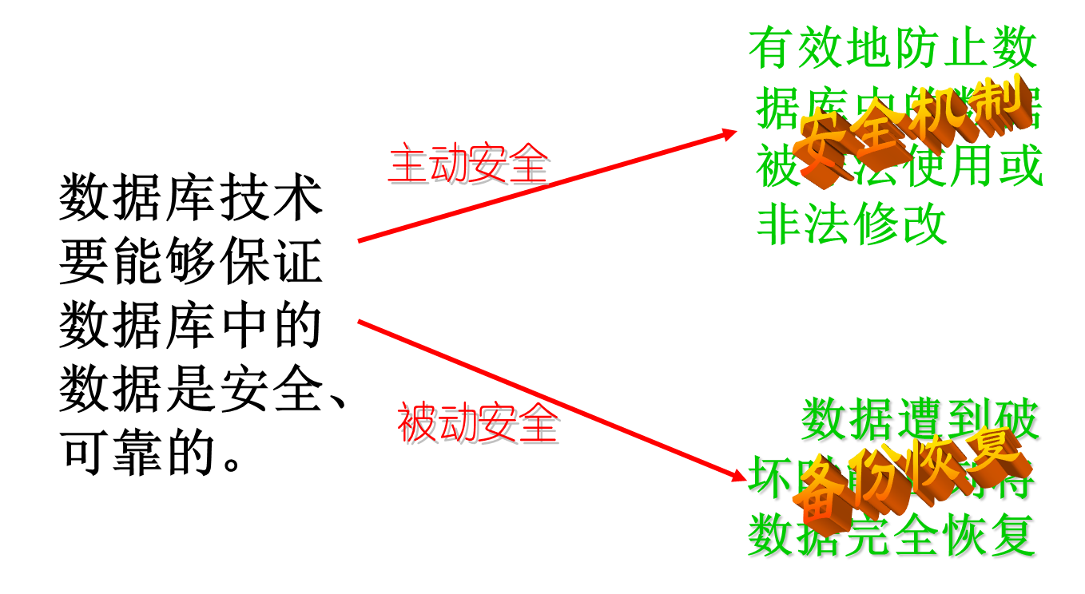
数据库系统的优点—数据安全可靠

Slide 60
数据库系统的优点—数据正确性
保证数据正确的特性在数据库中称之为数据完整性。
学生的年龄
200岁

Slide 61
数据库系统的优点—数据并发一致性
订4张票：10-6=4
订8张票：10-8=2
4
2
10
10
？
10张票

Slide 62
本章内容小结
一组概念：数据、数据库、数据库管理系统、数据库系统
三级模式/两层映射，逻辑独立性，存储独立性
数据库架构
单用户结构
主从式结构
客户端/服务器结构
分布式结构
数据库发展历史
人工
文件
数据库

